Slide 1
Rénovation des diplômes et évolution de l’évaluation
Séminaire des DDFPT 2017
Lycée Jean Macé- Vitry
Jeudi 27 avril 2017

Slide 2
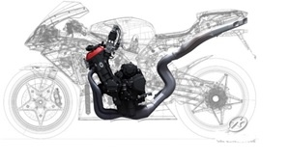
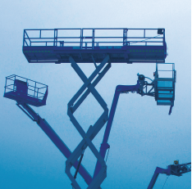
Séminaire DDFPT 2017
Le contexte national : des réformes avant tout pédagogiques

Slide 3
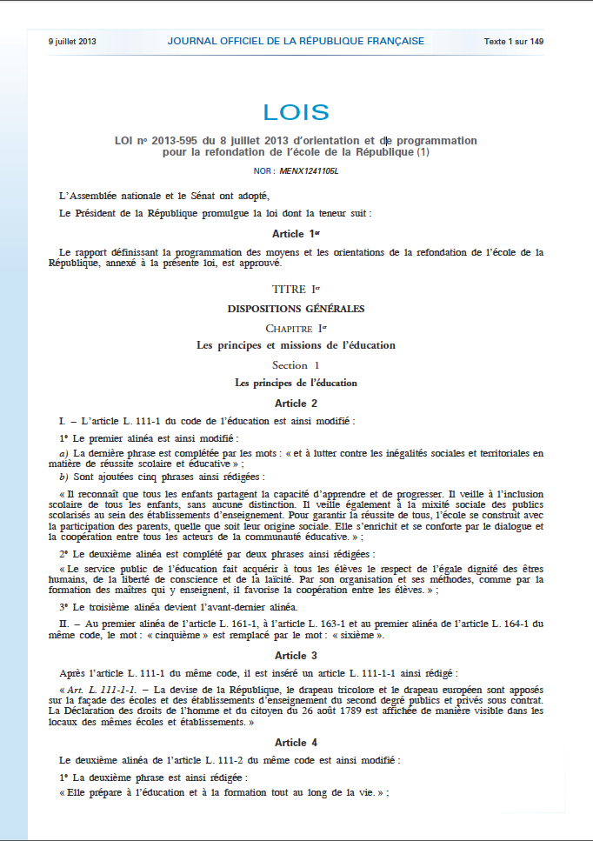
Séminaire DDFPT 2017
La loi de refondation de l’école de la République 8 juillet 2013
Article L. 111-1 :
Tous les enfants partagent la capacité d’apprendre et de progresser.
Une refondation pédagogique
Refonder la formation initiale et continue aux métiers du professorat et de l’éducation (création des ESPE, nouvelles maquettes de concours)
Placer le contenu des enseignements au cœur de la formation
Repenser le socle commun de connaissances, de compétences et de culture et mieux l’articuler avec les programmes d’enseignement
Faire évoluer les modalités d’évaluation et de notation des élèves
Valoriser l’enseignement professionnel (accès aux STS)
…

Slide 4
Séminaire DDFPT 2017
Au collège Les enseignements complémentaires (AP et EPI)
Enseignements communs
23 h en 6e
22 h en 5e / 4e / 3e
Pédagogie différenciée
Pédagogie active
Accompagnement personnalisé
3 h en 6e
1 ou 2 h en 5e / 4e / 3e
Enseignements pratiques interdisciplinaires (EPI)
3 ou 2 h en 5e / 4e / 3e
Enseignements complémentaires
3 h hebdomadaires en 6e et 4 h hebdomadaires en 5e, 4e et 3e
Autonomie

Slide 5
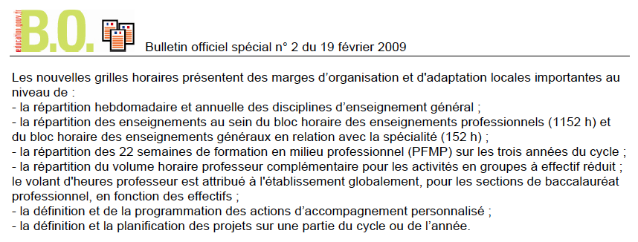
Séminaire DDFPT 2017
Au lycée professionnel
Pédagogie différenciée
Pédagogie active
Autonomie

Slide 6
Séminaire DDFPT 2017
Dans les STS rénovées depuis 2016 AP et co-intervention
Accompagnement personnalisé
90 heures sur les deux années
ou 45 heures par année
ou 1,5 heures par semaine
En classe à effectifs réduits
Co-intervention
En LV1 : 1 heure par semaine
Avec d’autres disciplines suivant les spécificités des BTS
(0,5 heure par semaine avec les mathématiques)
Pédagogie différenciée
Pédagogie active
Autonomie

Slide 7
Séminaire DDFPT 2017
Co-intervention entre deux enseignants de disciplines différentes
Objectifs et avantages :
Démontrer aux élèves et étudiants la cohérence des différentes parties du programme vis-à-vis de la formation à leur futur métier.
Impliquer les élèves et étudiants dans leur apprentissage par nécessité de mobiliser des notions vues dans différents cours.
Principes :
complémentarité – travail d’équipe – concertation

Slide 8
Séminaire DDFPT 2017
Co-intervention
Travail préparatoire :
Nécessité de connaître l’enseignement (objectifs et structure) de l’autre discipline.
Nécessité de respecter la démarche pédagogique de chaque discipline.
Nécessité de planifier les progressions afin que les notions communes soient abordées dans un ordre logique.
Nécessité d’identifier les différences de vocabulaire et de notation pour les harmoniser.
Organisation :
Prise en charge des heures de intervention par les enseignants de la classe
Intervention des deux enseignants dans la même salle ou le même espace de formation technique
Organisation des emplois du temps qui permet de la souplesse (chaque semaine, tous les 15 jours…)

Slide 9
Séminaire DDFPT 2017
Les modalités de la co-intervention
L’un enseigne, l’autre observe
L’un enseigne, l’autre aide
Enseignement parallèle
réduit
réduit
moyen
L'enseignement en ateliers
Enseignement avec groupe différencié
En tandem
important
important
moyen
Temps de travail commun préparatoire
D’après Interactions : Collaboration Skills for School Professionals

Slide 10
Séminaire DDFPT 2017
Dans les STS rénovées depuis 2016 Stages en milieu professionnel
Premier stage « facultatif » : stage de découverte
lors du premier semestre de la première année, exclusivement aux étudiants possédant un baccalauréat général et technologique ;
d’une durée de deux semaines (pouvant se dérouler en partie sur des vacances scolaires) ;
stage dépendant d’un projet d’établissement comportant l’organisation pédagogique pour les étudiants qui ne font pas ce stage.
« Second » stage spécifique à la spécialité
d’une durée de six à dix semaines (pouvant se dérouler en partie sur des vacances scolaires) ;
période de stage non imposée dans le référentiel de formation.
Pédagogie différenciée
Pédagogie active
Autonomie

Slide 11
Séminaire DDFPT 2017
Réflexion liée à l’organisation pédagogique

Slide 12
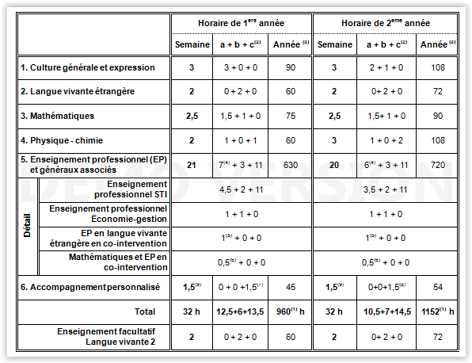
Séminaire DDFPT 2017
L’organisation hebdomadaire s’appuie sur un cadre qui définit sur le cycle le volume horaire hebdomadaire qu’il faut analyser…
Comment coupler les disciplines de l’enseignement général avec l’enseignement professionnel, quelle complémentarité?
Comment répartir ces heures sur la semaine?
Quel projet d’AP pour la section?

Slide 13
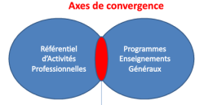
Séminaire DDFPT 2017
…en listant en concertation (équipe pédagogique au complet) les différents attendus du référentiel,
Comment ? La démarche
Adopter une approche collaborative des enseignements dans les séquences.
Croiser les programmes EG avec le RAP mais aussi les savoirs de l’enseignement professionnel:
lister les COMPETENCES ou identifier les tâches à développer dans chacune des disciplines de l’EG
relever les résultats ATTENDUS figurant dans le RAP,
croiser les savoirs des différents programmes EG et EP.

Slide 14
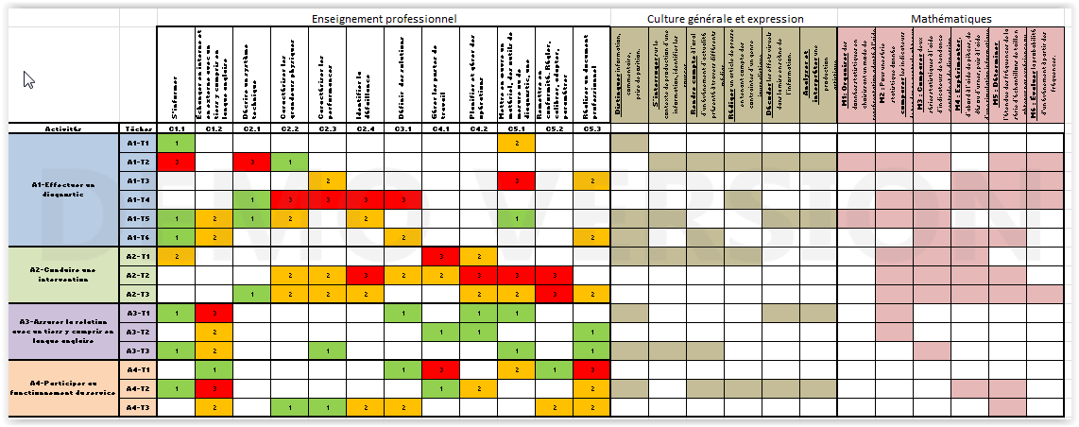
Séminaire DDFPT 2017
…en formalisant ce croisement…
…en formalisant ce croisement…
Exemple d’outil de formalisation en continuité des EGLS du bac professionnel

Slide 15
Séminaire DDFPT 2017
…sans oublier de dresser la liste des projets et stages pour la section…
Projet d’accueil des élèves ou étudiants, journée de cohésion ;
Projet d’AP ;
Stage découverte pour les étudiants issus des bacs généraux, technologiques et professionnels ( pour des spécialités connexes) avec en parallèle la semaine adaptée au sein de l’établissement pour les bacheliers professionnels ;
Projet particulier, « les écrits pour les grands » par exemple…
Stage métier ;
Projet.

Slide 16
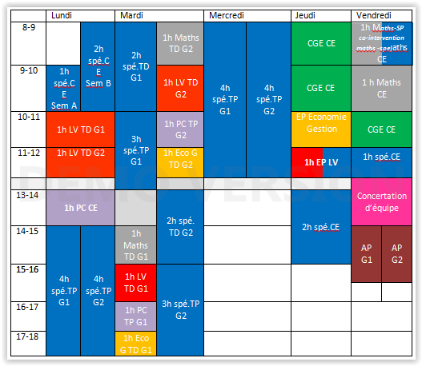
Séminaire DDFPT 2017
…ce qui conduit à poser une organisation en fonction des moyens, ressources et projets pour la section…
Positionnement des temps de co-intervention
Un temps de concertation hebdomadaire ?
Positionnement de l’AP de sorte à ce qu’un ensemble d’enseignants puisse intervenir

Slide 17
Séminaire DDFPT 2017
Le concept de séquence à partager,
Compétences
Savoirs associés
Intentions pédagogiques, a priori
Séquence
Activités pédagogiques
1.E.D.
Structuration des apprentissages
Évaluation des compétences
Ci4
Ci5
Ci6
Ci1
Ci3
Ci2
Étude de dossier
Projet
Activités pratiques
4.F.S.
Activités professionnelles
2.C.I.
3.R.T.
Réflexion pédagogique
E.N.T.
Concours, projets
Logiciels professionnels
Supports réels
Supports didactisés,
maquettes
Dossiers
Supports
Notes:
En choisissant les compétences et savoirs associés que l’ont veut travailler on définit les intentions pédagogiques pour la séquence. On définit ce que l’on veut que l’élève sache en fin de séquence (savoirs, savoirs faire et attitudes).
On cible ensuite la- les activité-s professionnelles et les tâches professionnelles que l’on va pouvoir confier aux élèves (ED : Effectuer un Diagnostic, CI : Conduire une intervention, RT : assurer une Relation avec un Tiers… FS : participer au Fonctionnement du Service). Les tâches confiées associées définiront les contextes des activités menées. Les contextes où seront mobilisées certaines compétences et où les autres seront développées.
A partir de l’environnement numérique de travail ou de différentes solutions logiciels (Mondesk, bases de connaissances, solution d’e-learning, des supports physiques et maquettes à disposition, plus généralement du plateau technique, on définit le nombre et la nature des activités de la séquence: étude de dossiers, activités pratiques, cours, TD, activité de projet…
On arrive donc ici à déterminer un ensemble de séquences structurées avec une approche par centres d’intérêts que l’on veut traiter de façon curriculaire sur le cycle. Pour cela on s’appuie sur quelques principes partagés par l’ensemble de l’équipe pédagogique de l’EP mais aussi de l’EG.

Slide 18
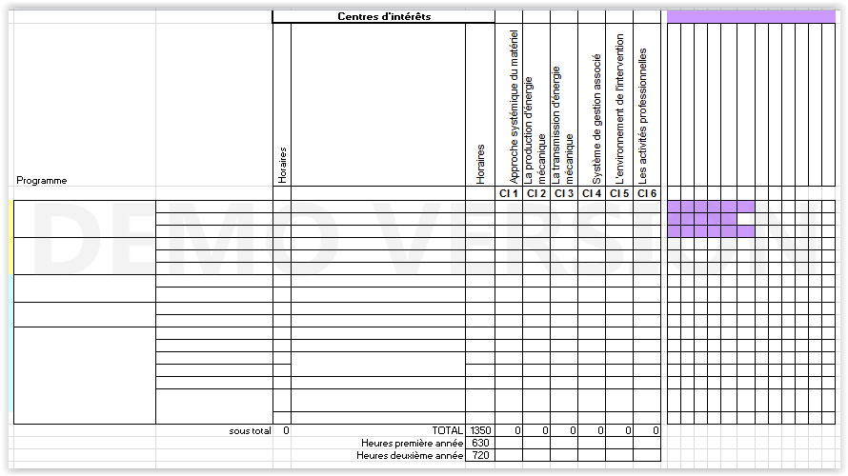
Séminaire DDFPT 2017
Planifier signifie une répartition du temps
de formation par centre d’intérêt…
Ci 1 à Ci…
SUPPORTS
Ventilations d’un nombre d’heures de formation par Ci
Savoirs S5 à S8
Répartition sur le cycle dans le respect du volume horaire par année

Slide 19
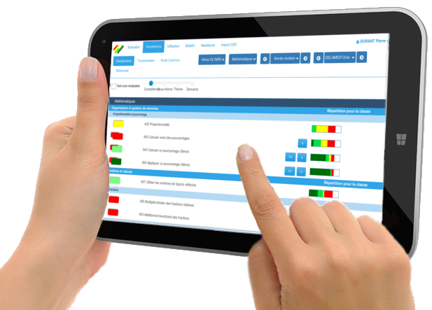
Séminaire DDFPT 2017
Outils de suivi des compétences

Slide 20
Séminaire DDFPT 2017
Objectifs
Suivre l’évolution de l’acquisition de toutes les compétences
Définir des situations d’évaluations avec des indicateurs détaillés
Faire des bilans intermédiaires individuels et par groupe classe
Déterminer un état d’acquisition de chaque compétence

Slide 21
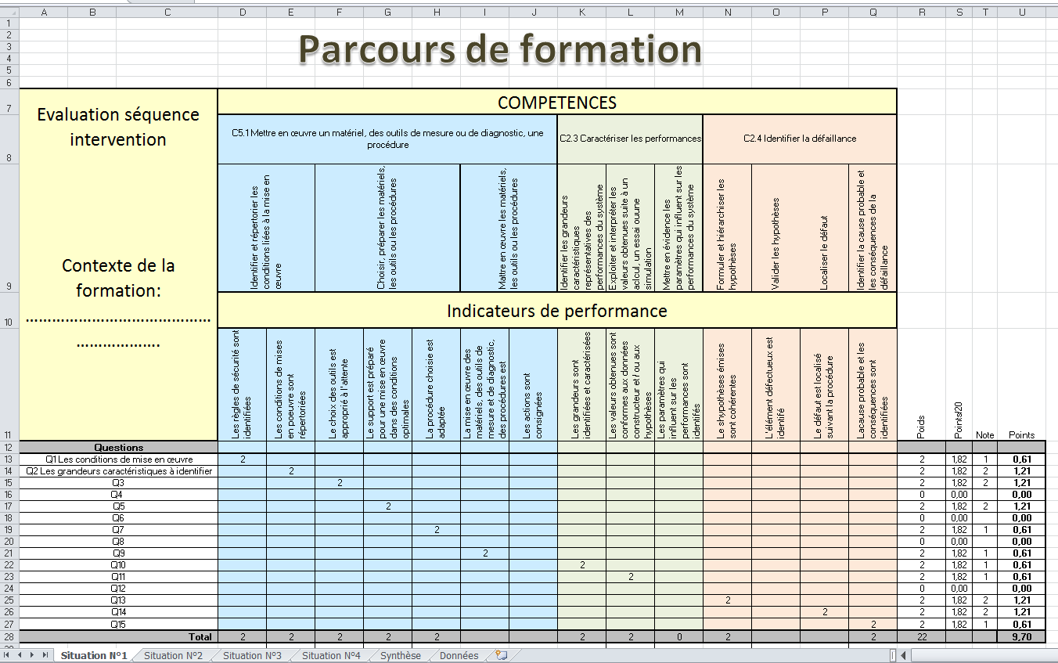
Séminaire DDFPT 2017
Les outils:
Fichier Excel

Slide 22
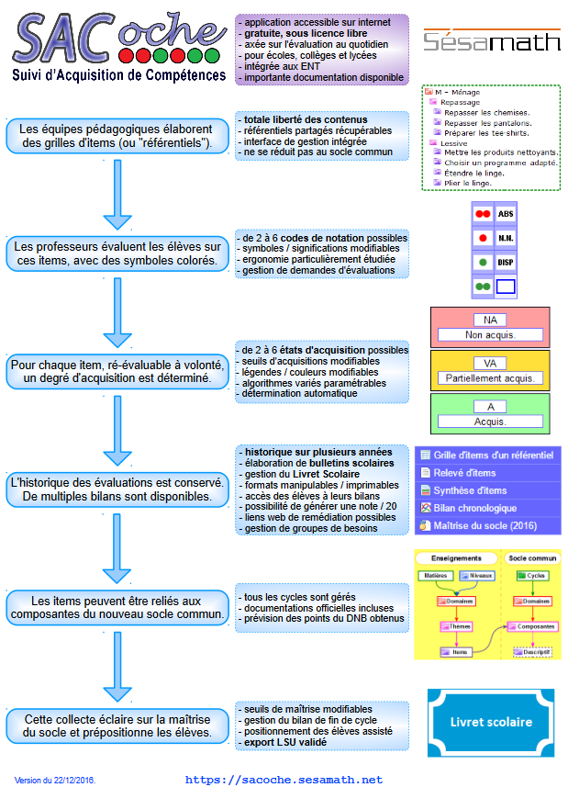
Séminaire DDFPT 2017
Les outils:
SACOCHE
Conçu par un professeur de mathématiques dans un collège en Gironde en 2009
Avec comme unique objectif initial d'avoir un outil permettant un suivi détaillé des acquisitions de chaque élève, accessible par chaque enseignant / élèves / parents concernés
Diffusé gratuitement
Utilisable en ligne, ou téléchargeable et installable sur réseau

Slide 23
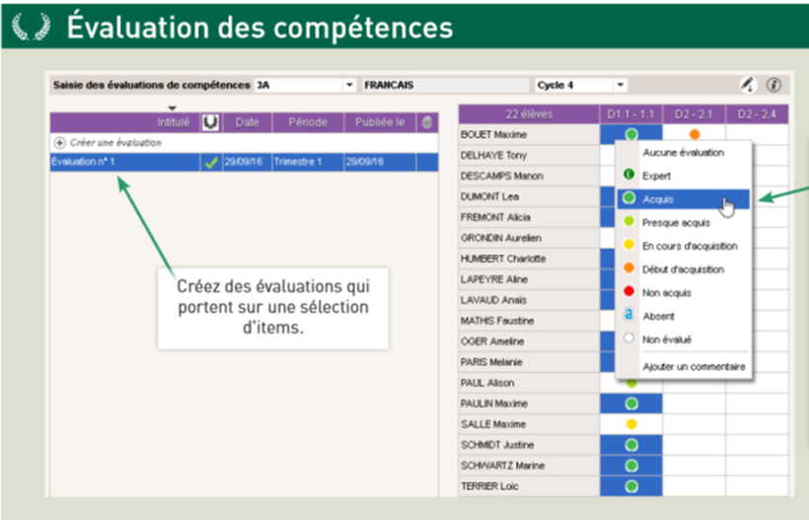
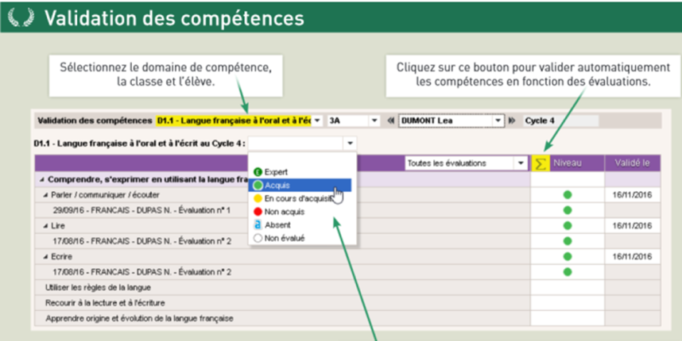
Séminaire DDFPT 2017
Les outils:
Pronote
Outils de suivi des notes intégrant le suivi de l’acquisition de compétences après avoir renseigné (comme Sacoche) :
☞ les compétences du référentiel,
☞ les situations d’évaluation,
Service payant

Slide 24
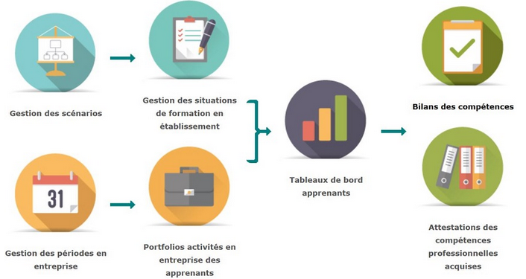
Séminaire DDFPT 2017
Les outils:
CPRO
Les éléments suivants de certains référentiels sont pré-enregistrés :
les activités professionnelles,
les tâches professionnelles,
l'ensemble des compétences,
les compétences détaillées,
les indicateurs de performance.
Service payant :
Abonnement annuel
Abonnement diplôme annuel
http://cpro-education.fr/

Slide 25
Principales fonctionnalités de l’outil C Pro STI pour les filières du génie électrique en Lycée professionnel
Créer des scénarios pédagogiques.
Créer des situations de formation issues des scénarios.
Evaluer le niveau de réussite des apprenants sur les critères d’évaluation des compétences choisies.
Constituer un portfolio « Activités en entreprise ».
Suivre à distance l’activité des apprenants en entreprise, élaborer des bilans entreprise et évaluer.
Élaborer des bilans de compétences et suivre graphiquement les acquisitions des apprenants.
Générer des attestations de compétences professionnelles acquise

Slide 26
Séminaire DDFPT 2017
Les règles de choix
Le choix de l’outil doit permettre de :
positionner l’étudiant ou l’élève dans son parcours de formation,
rendre compte de ses acquis,
assurer une traçabilité et une transférabilité,
assurer la protection des données,
aider l’enseignant dans le suivi de l’évaluation des compétences.
À vous de choisir !

Slide 27
Séminaire DDFPT 2017
Merci pour votre attention

